Slide 1


Feature Driven Development (FDD) x
Dynamic Systems Development (DSDM)
Fundação Educacional de Macaé – FUNEMAC
Faculdade Professor Miguel Ângelo Da Silva Santos - FeMASS
Disciplina : Gerência de Sistemas e Projetos
Grupo: Tiago Araujo e Victor Maia.

Slide 2
Feature Driven Development (FDD)
Criado em 1997 num grande projeto em Java para o
United Overseas Bank, em Cingapura.
Nasceu a partir da experiência de análise e modelagem
orientadas por objetos de Peter Coad e de gerenciamento
de projetos por Jeff de Luca.
Seu lema é: “Resultados frequentes, tangíveis e funcionais.”

Slide 3
Características da metodologia (FDD)
Combina as melhores práticas do gerenciamento
ágil de projetos com uma abordagem completa para
Engenharia de Software orientada por objetos,
conquistando os três principais públicos de
um projeto de software:
Clientes
Gerentes
Desenvolvedores

Slide 4
Características da metodologia (FDD)
Equipes pequenas e medias,enfatizando a
Produção de softwares de qualidade e funcionais.
Realiza um trabalho significativo desde o início do
Projeto, antes de tornar-se altamente iterativa.
Fornece informações de estado e progresso
de forma simples e compreensível

Slide 5
Papéis no Feature
Driven Development (FDD)
Gerente de projeto
O responsável por todos os assuntos administrativos do projeto, incluindo o gerenciamento de recursos, orçamento, equipamentos e outros.
Arquiteto chefe
Elabora o projeto geral do software a ser desenvolvido, tomando decisões finais em relação ao projeto técnico.

Slide 6
Papéis no Feature
Driven Development (FDD)
Gerente de desenvolvimento
Responsável por gerenciar as atividades diárias
do projeto resolvendo problemas que poderão ocorrer
com a equipe.
Programador chefe
Lidera pequenos grupos de desenvolvedores
durante a construção das funcionalidades do produto.
É responsável pelas classes mais complexas do sistema.

Slide 7
Papéis no Feature
Driven Development (FDD)
Proprietário de classe
Geralmente é o programador com maior experiência
dentro da equipe, participando na análise dos requisitos
e no projeto do software.

Slide 8
Papéis no Feature
Driven Development (FDD)
Especialista do domínio
Pode ser um usuário, analista de negócios, cliente ou qualquer pessoa que conheça bem o domínio do problema.
Apoio /Adicionais
Gerente de Versão,Guru da Linguagem, Criador de Ferramentas; Testadores e Implantadores.

Slide 9
Práticas no Feature
Driven Development (FDD)
Modelagem de objetos do domínio
Construção de diagramas de classes UML, que descrevem os objetos relevantes,bem como os relacionamentos entre eles.
Desenvolvimento por funcionalidade
Desenvolvimento e acompanhamento do progresso através de da lista de funcionalidades

Slide 10
Práticas no Feature
Driven Development (FDD)
Posse individual de classe
Cada classe possui um único desenvolvedor responsável.
Time de funcionalidades
Formação de equipes pequenas e dinâmicas inspeção e uso dos melhores métodos conhecidos de detecção de erros.

Slide 11
Práticas no Feature
Driven Development (FDD)
Inspeções de modelo e de código
Devem ser feitas durante e ao final de cada iteração,
para assegurar a qualidade do projeto e do código. O objetivo principal das inspeções é a detecção de defeitos.
Builds regulares
Garantir que existe um sistema sempre disponível e demonstrável.

Slide 12
Práticas no Feature
Driven Development (FDD)
Inspeções de modelo e de código
Devem ser feitas durante e ao final de cada iteração,
para assegurar a qualidade do projeto e do código. O objetivo principal das inspeções é a detecção de defeitos.
Builds regulares
Garantir que existe um sistema sempre disponível e demonstrável.

Slide 13
Práticas no Feature
Driven Development (FDD)
Gerenciamento de configuração
Utilização de um sistema de controle de versões para datar e manter um histórico das alterações feitas em cada classe. Bem como, no que se refere aos requisitos, análise e o projeto de modo que facilite a visualização das modificações feitas.

Slide 14
Práticas no Feature
Driven Development (FDD)
Relatório/visibilidade de resultados
O FDD sugere que todos os resultados ocorridos durante o projeto sejam disseminados para todos os membros da equipe e clientes.

Slide 15
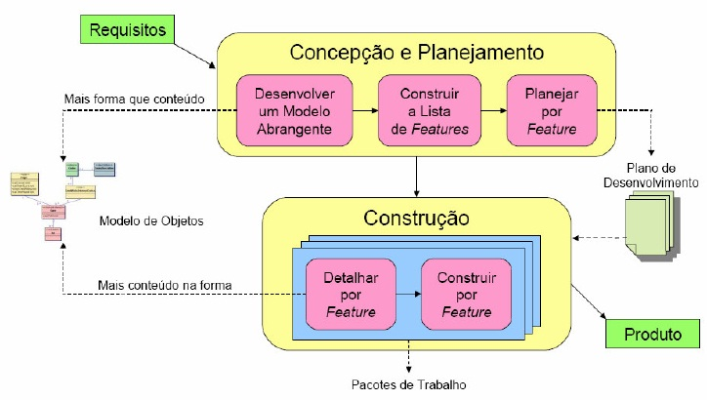
Fluxos/Artefatos Do (FDD)

Slide 16
Fluxos/Artefatos do (FDD)
Artefatos do Modelo Abrangente:
Diagrama de Classes , sequência , atividade , casos de uso , lista preliminar de requisitos . Anotações nos modelos de processos.
Artefatos de Lista de Funcionalidades:
Decomposição funcional , em três camadas :
Áreas de negócio
Atividades de negócio
Passos automatizados da atividade

Slide 17
Fluxos/Artefatos do (FDD)
Artefatos do Planejamento por funcionalidades :
Plano de desenvolvimento , pacotes de trabalho,lista de classes com seus donos no processo.
Artefatos do Detalhamento de funcionalidades:
Esqueletos de classes com métodos, pacote de trabalho detalhado, relatório de inspeção do design,relatório de progresso atualizado dos processos .

Slide 18
Fluxos/Artefatos do (FDD)
Artefatos do Planejamento por funcionalidades :
Plano de desenvolvimento , pacotes de trabalho,lista de classes com seus donos no processo.
Artefatos do Detalhamento de funcionalidades:
Esqueletos de classes com métodos, pacote de trabalho detalhado, relatório de inspeção do design,relatório de progresso atualizado dos processos .

Slide 19
Fluxos/Artefatos do (FDD)
Artefatos de Construção por Funcionalidades :
Código fonte testado e integrado , relatórios de inspeção
e testes , lista de alterações feitas/necessárias, relatório de progresso atualizando observações.

Slide 20
Dynamic Systems Development (DSDM)
Criado na década de 90 na Inglaterra.
O método inicia-se por um consórcio de vendedores e desenvolvedores , compartilhando experiências de mercado
em relação a produção de software.
Seu Objetivo é solucionar : a falta de tempo, orçamentos apertados e baixo envolvimento da equipe de produção.

Slide 21
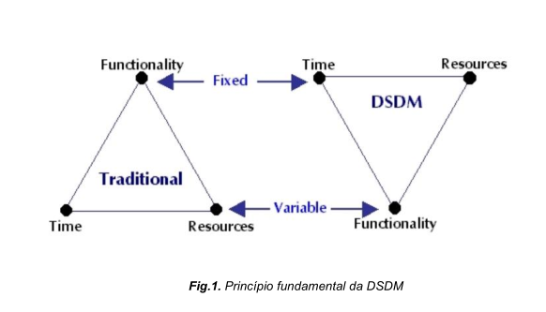
Dynamic Systems Development (DSDM)

Slide 22
Papéis no Dynamic Systems
Development (DSDM)
Primeiro Grupo:
Gerente Executivo:Tem a função em cumprir prazos, onde a sua palavra é grande importância na tomada de decisões.
Visionário: É o que inicia o projeto certificando que os requisitos foram bem estruturados. Ele deve conter a
percepção dos objetivos de negócio projeto.

Slide 23
Papéis no Dynamic Systems
Development (DSDM)
Primeiro Grupo:
Intermediador: É um profissional que agrega conhecimento de outras áreas para a construção do projeto, fornecendo uma quantidade feedback de usuários a equipe de desenvolvedores.
Anunciante: Usuário que dispõe seu ponto de vista em relação ao projeto e agregando conhecimento ao projeto.

Slide 24
Papéis no Dynamic Systems
Development (DSDM)
Segundo Grupo:
Gerente de Projeto: Profissional responsável por gerenciar o projeto como um todo.
Coordenador Técnico:Responsável pela arquitetura do sistema e controle da qualidade técnica do projeto.

Slide 25
Papéis no Dynamic Systems
Development (DSDM)
Segundo Grupo:
Líder de Equipe:Responsável por manter a harmonia do projeto e a realização das atividades em grupo.
Desenvolvedor:Interpreta o modelo e requisitos do
sistema incluindo desenvolvimento de artefatos de
código e construção de protótipos.

Slide 26
Papéis no Dynamic Systems
Development (DSDM)
Segundo Grupo:
Líder de Equipe:Responsável por manter a harmonia do projeto e a realização das atividades em grupo.
Desenvolvedor:Interpreta o modelo e requisitos do
sistema incluindo desenvolvimento de artefatos de
código e construção de protótipos.

Slide 27
Papéis no Dynamic Systems
Development (DSDM)
Terceiro Grupo:
Testador: Confere a parte técnica através da execução de
ferramentas de teste das funcionalidades desenvolvidas,
realizando comentários e documentações.
Escrivão:Recolhe e armazena requisitos, acordos realizados
entre a equipe de trabalho.
Facilitador:Coordena as reuniões e inspeções, sendo
peça fundamental na comunicação.

Slide 28
Práticas de Dynamic Systems
Development (DSDM)
A entrega do produto deve aproximar-se da necessidade do negócio.
O processo de desenvolvimento baseia-se no princípio de Pareto
onde 80% da solução de software pode ser desenvolvida em 20%
do tempo empregado para encontrar a solução perfeita.
A entrega deve ser feita na data estipulada, dentro do orçamento previsto e com boa qualidade.

Slide 29
Fluxo no (DSD)
Pré- Projeto: Identifica os projetos candidatos, definindo
orçamento e fechamento de contrato. É de grande importância
essa etapa pois nela é tratada questões iniciais, podendo
evitar problemas nas fases mais avançadas.

Slide 30
Fluxo no (DSD)
Ciclo de Vida : Composta de cinco estágios:
Estudo de viabilidade: É realizado a avaliação se o projeto, pode ser utilizar a metodologia DSDM, com os recursos e
tempo disponível. Ao final é gerado um relatório, protótipo de viabilidade e registros de riscos
Estudo do negócio: Nesse estágio é realizado workshops, onde diferente parte dos envolvidos se unem para discutir a construção do sistema.

Slide 31
Fluxo no (DSD)
Ciclo de Vida : Composta de cinco estágios:
Modelo funcional: Os requisitos anteriores são transformados
em modelos funcionais. Nesse período é necessário entregar
ao cliente o modelo funcional e o protótipo funcional.
Projeto e construção: Se divide em sub níveis como: protótipo de desenho, calendário de tarefas, criar protótipo de desenho e rever protótipo de desenho. Ao fim destas etapas será entregue ao cliente
o protótipo de desenho para que eles efetuem os testes.

Slide 32
Fluxo no (DSD)
Ciclo de Vida : Composta de cinco estágios:
Implementação: Nesse estágio o sistema será testado
e sua documentação será entregue aos utilizadores
finais que deverão começar a ser treinados para utilizar
o sistema. Nesse estágio será entregue, o sistema
instalado, treinamento de usuários, documento de
revisão do projeto.

Slide 33
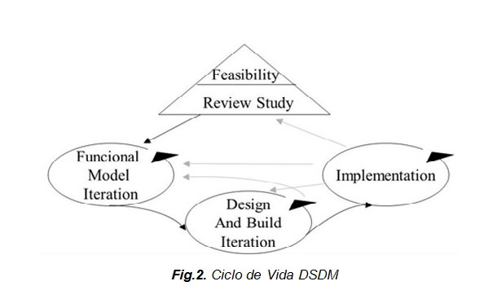
Fluxo no (DSD)
Ciclo de Vida : Composta de cinco estágios:

Slide 34
Fluxo no (DSD)
Pós- Projeto:
É garantida a eficácia do projeto, através dos processos de manutenção e melhorias de acordo com as premissas do DSDM.
A manutenção é tida como um continuo desenvolvimento. É possível retornar fases/estágios a fim de refinar e melhorar cada vez mais a etapa concluída.

Slide 35
Artefatos do (DSDM)
Time-boxes: Um período fixo para a execução do projeto, colocando até datas de entrega. Caso haja alguma funcionalidade que não possa ser implementada durante o período estipulado, ela deve ser feita antes da fase de pós-projeto.
MoSCoW: Prioriza requisitos durante o período de desenvolvimento. A ideia fundamental é priorizar e implementar
os requisitos que sejam considerados importantes, deixando o menor valor para um segundo momento.

Slide 36
Artefatos do (DSDM)
Modelagem: Processo não burocrático, com intuito de
prover um melhor entendimento do problema e de uma
possível solução.
Prototipação: Verifica a adequação dos requisitos e facilita as discussões com o cliente. O protótipo criado deve evoluir
juntamente com o projeto.

Slide 37
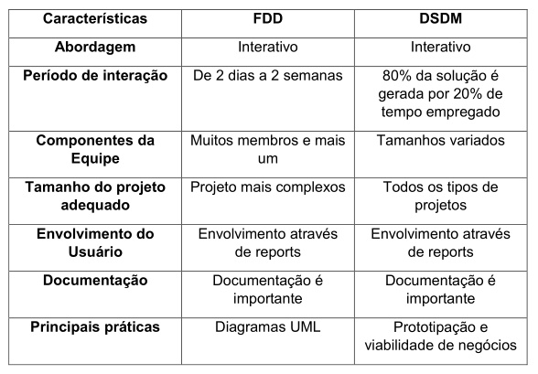
Análise Comparativa entre (FDD) e (DSDM)
Características:

Slide 38
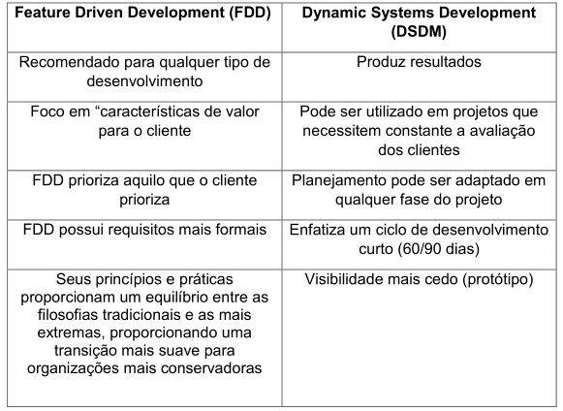
Análise Comparativa entre (FDD) e (DSDM)
Vantagens:

Slide 39
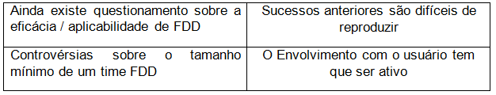
Análise Comparativa entre (FDD) e (DSDM)
Desvantagens:

Slide 40
Análise Comparativa entre (FDD) e (DSDM)
Desvantagens:

Slide 41
Referencia Bibliográfica
[1] Teixeira, D. - DSDM – Dynamic Systems Development Methodology – Faculdade De
Engenharia da Universidade Do Porto. Acesso, 29 de maio.
[2] Siqueira, L.F – Métodos ágeis. Acesso, 30 de maio.
[3] Luz, D.G – USP – Universidade do Estado de São Paulo – Métodos ágeis.
Acesso em 29 de maio.
[4] Pressman, S. R. – Engenharia de Software – Uma abordagem Profissional.
Acesso, 1 de junho.

Slide 42
Referencia Bibliográfica
[5] FDD Numa Casca de banana, Um guia de rápido aprendizado para a
Feature Driven Development. Mar 2007, Alexandre Magno Figueiredo.
[6]<http://engenheirosdosoftware.blogspot.com.br/2008/10/fdd-feature-driven-development.html> Acessado em 05/06/2016.
[7]<http://ariston-araujo.blogspot.com.br/2012/05/vbehaviorurldefaultvmlo.html> Acessado em 05/06/2016.
[8] Feature Driven Development; 2007; Setti Rodrigo, Gameiro Lucas, BoscariolLendro, Leal Flavio.

